Slide 1
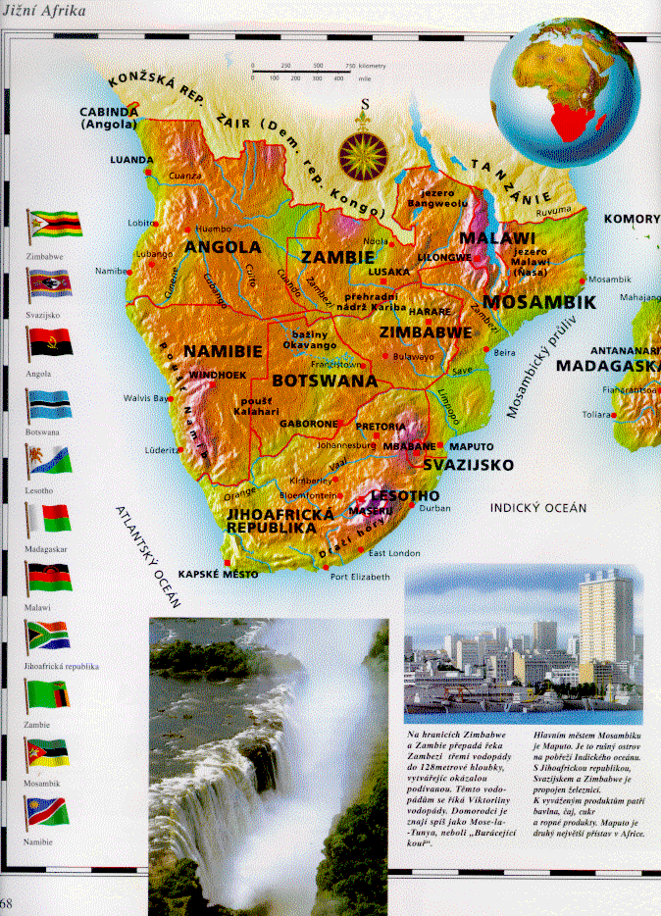
Туристичке регије света
УСЛОВИ ЗА РАЗВОЈ ТУРИЗМА
У РЕГИЈИ ЈУЖНА АФРИКА
ТУРИЗАМ ЈАР

Slide 2
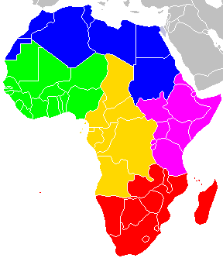
ЈУЖНА АФРИКА
Северна Африка
Западна (Гвинејска)
Африка
Источна
Африка
Централна
Африка
Ангола
Ј.Аф.
Јужна Африка

Slide 3
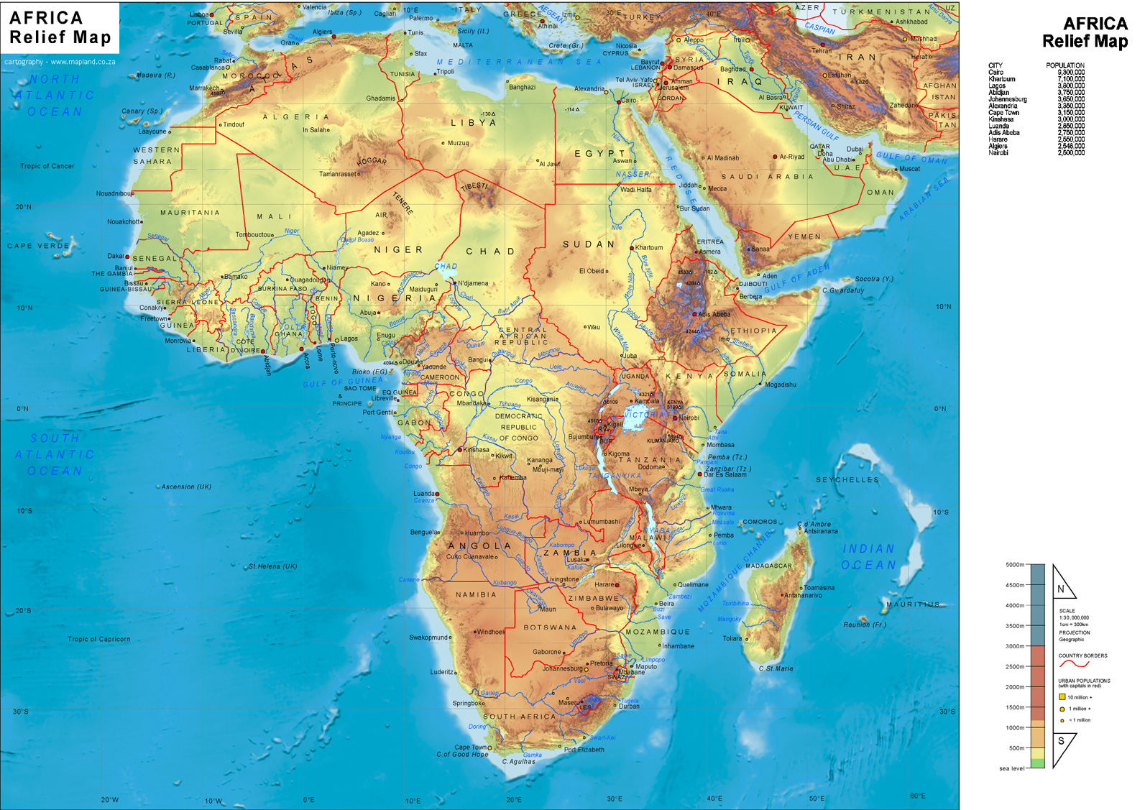

Slide 4
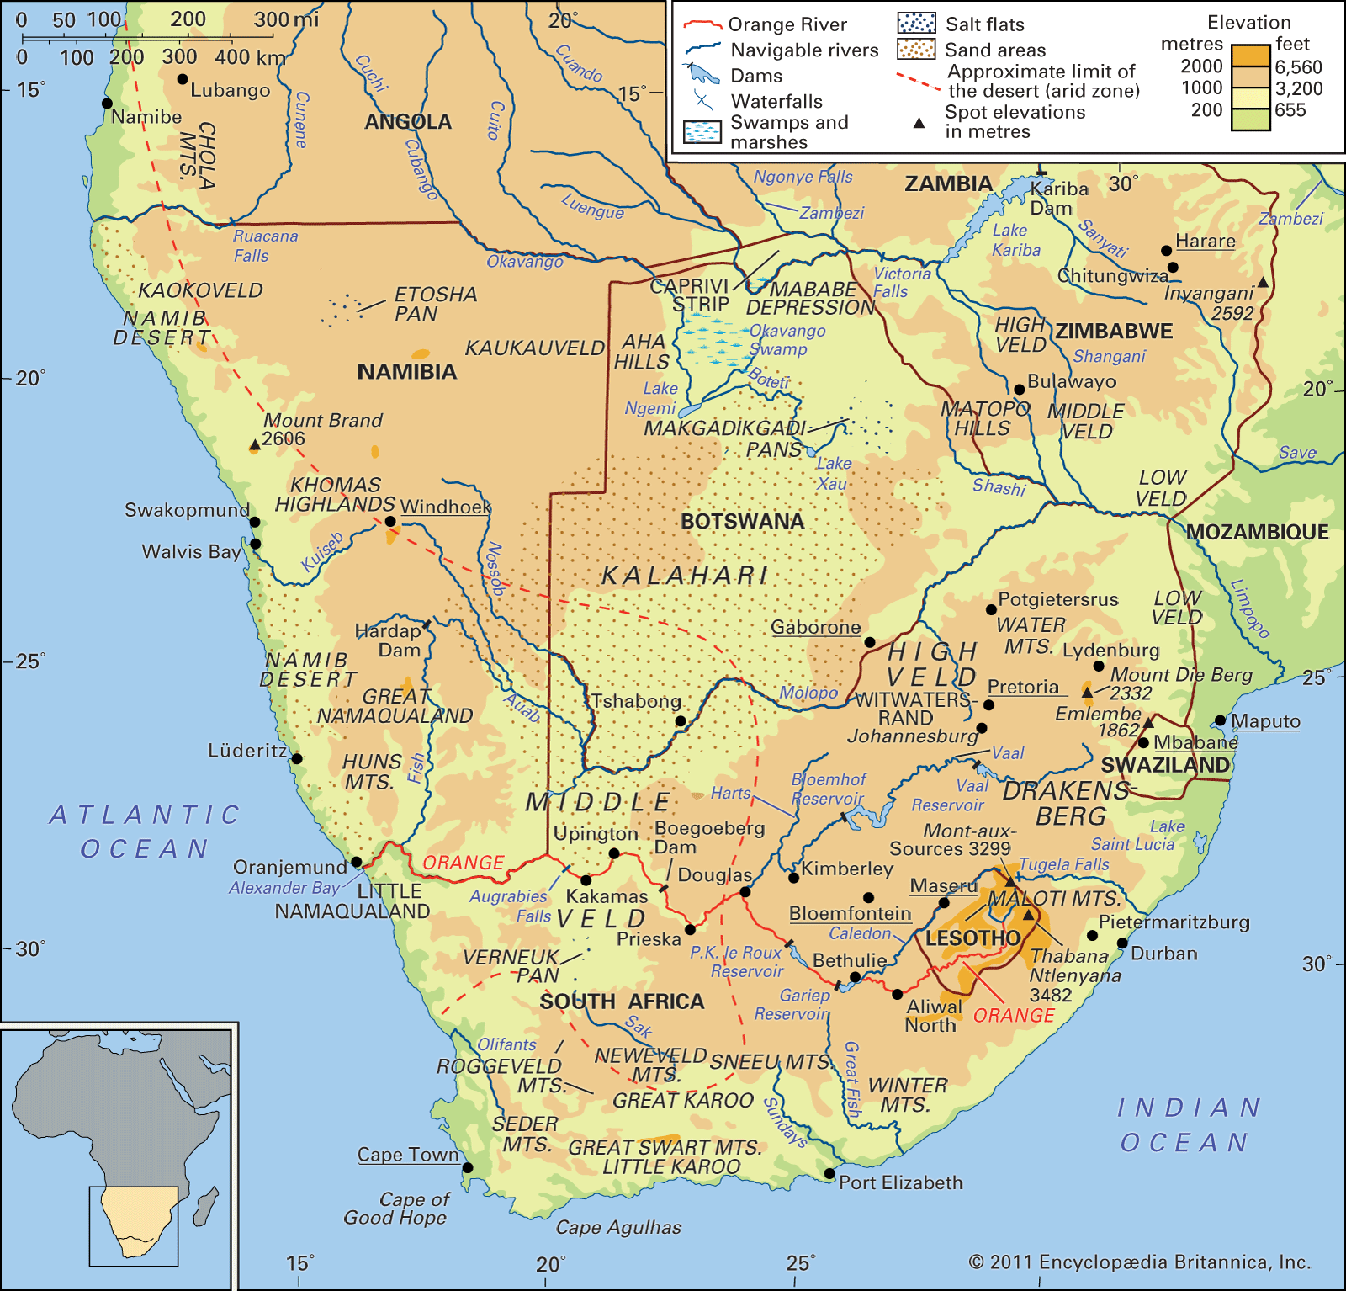
Рељеф
Јужне
Африке

Slide 5
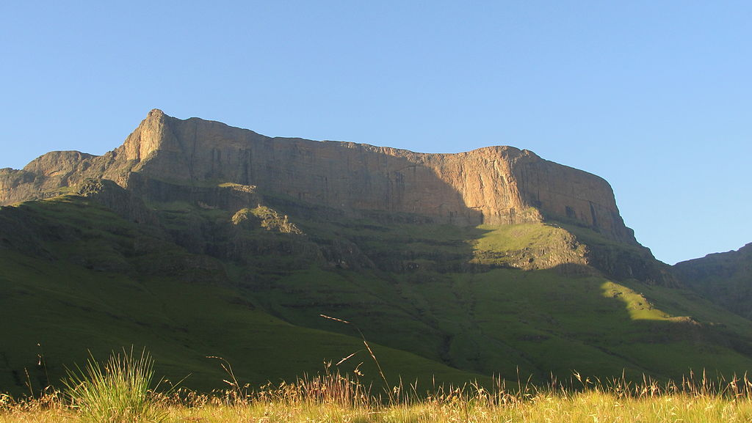
Лесото – “Велика тврђава” – део Дракенских планина (највиши врх 3482 m)

Slide 6
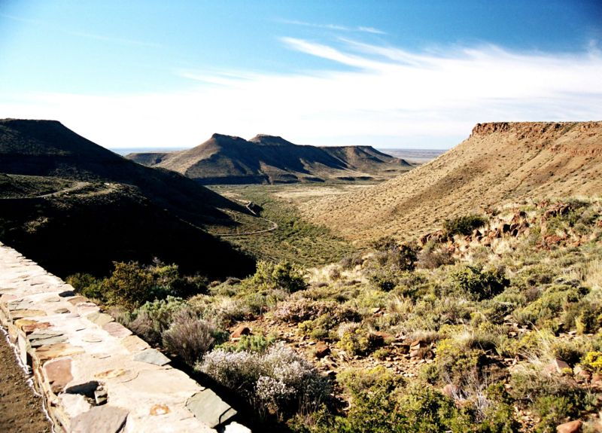
Рељеф у НП Кару

Slide 7
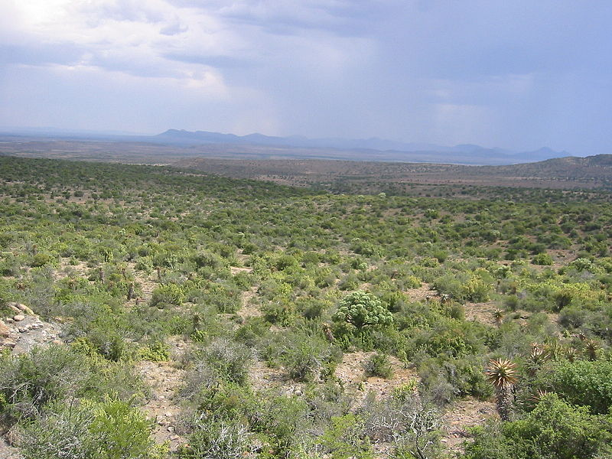
Горњи Кару

Slide 8
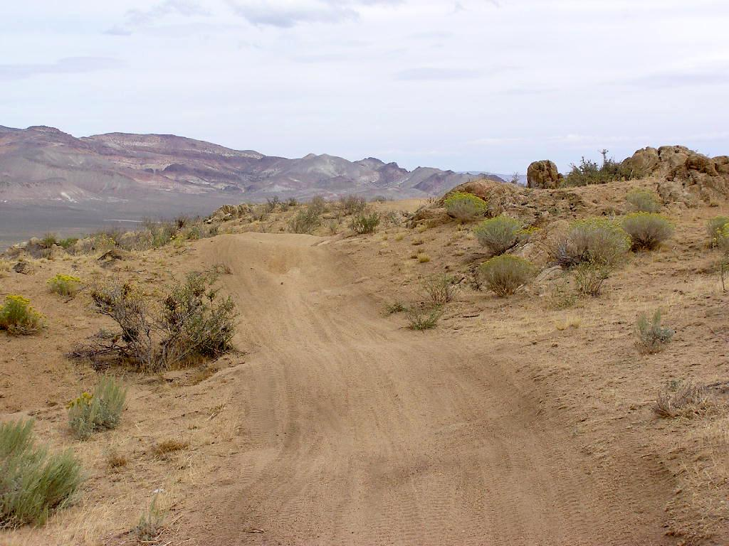
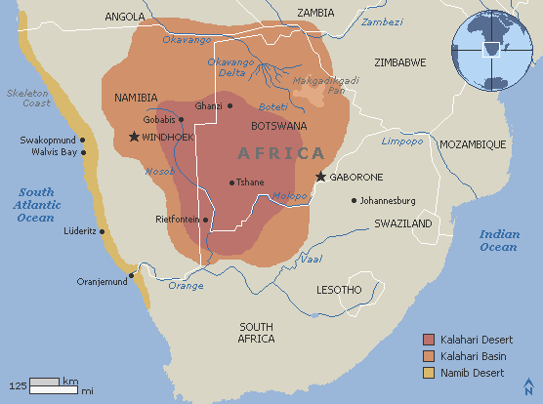
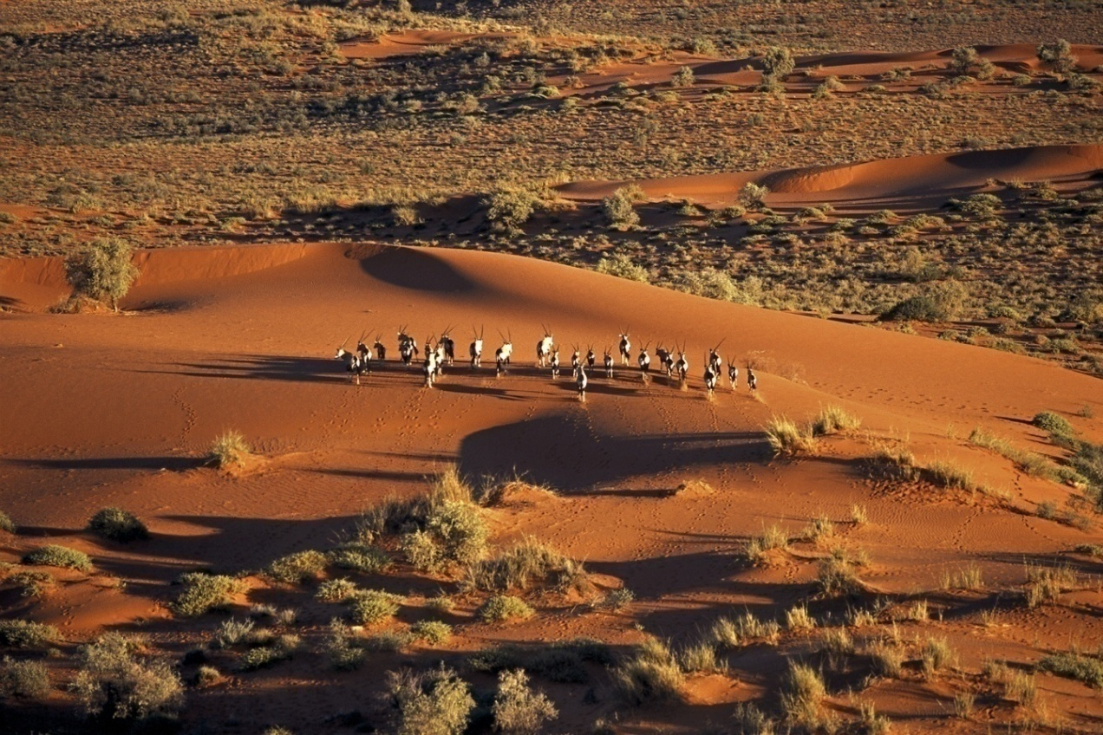
Део басена Калахари (пустиња 900.000 km², с басеном око
пустиње 2,5 милиона km²)

Slide 9
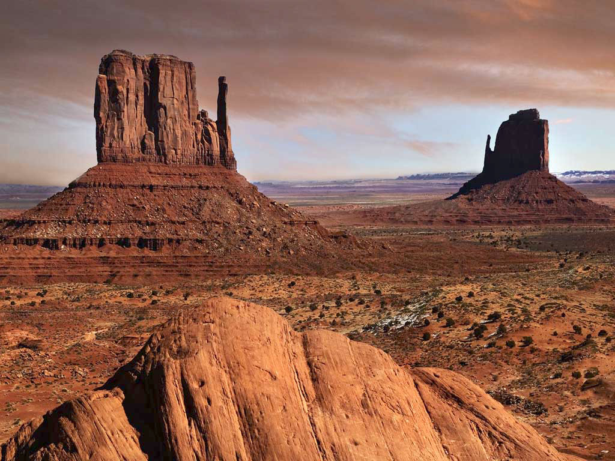
Калахари у Боцвани

Slide 10
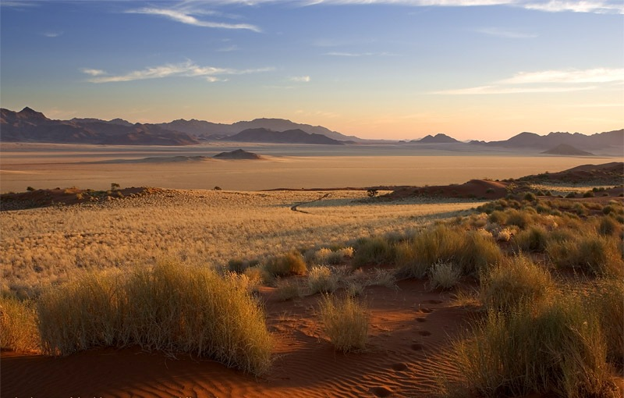
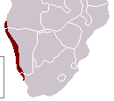
Намиб - око 100.000 km², дужина 1.900 km уз Атлатик, обалом Намибије, делом ЈАР и Анголе (држава Намибија је добила име по пустињи). Од истока на запад њена ширина варира између 50-160 km. Око 10 mm падавина. Брандеберг планине 2.606 m.
Notes:
*

Slide 11
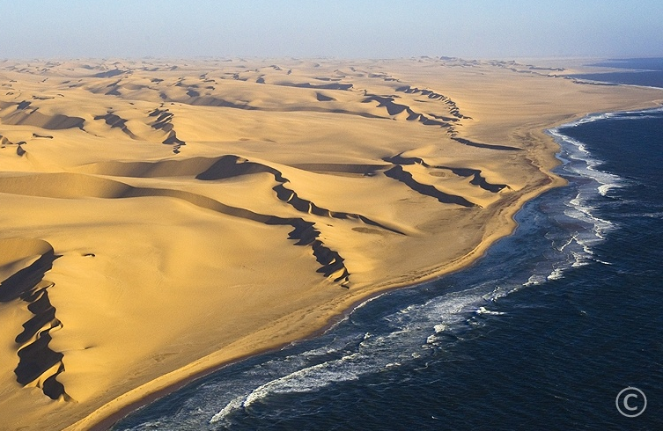

Slide 12
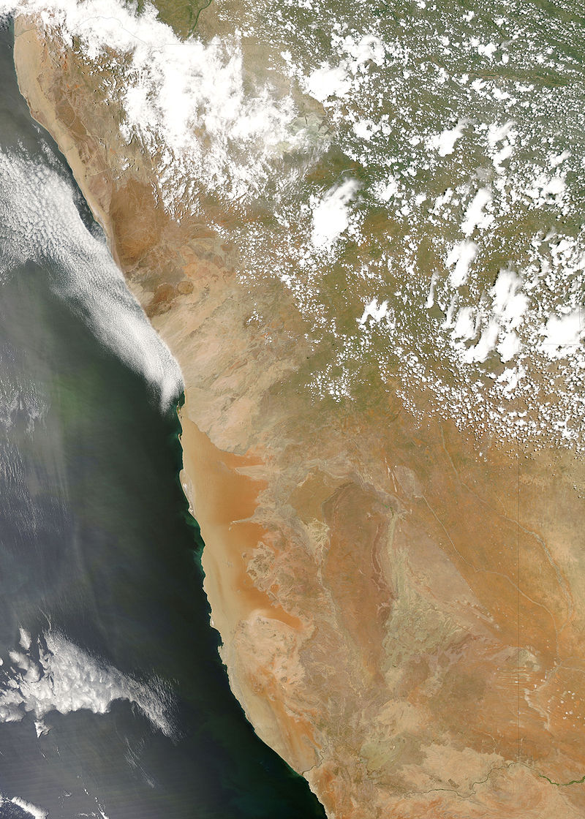
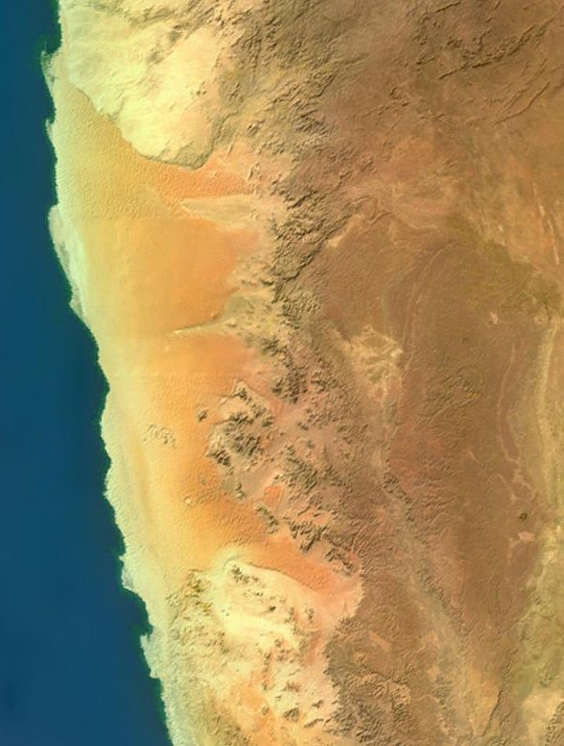

Slide 13
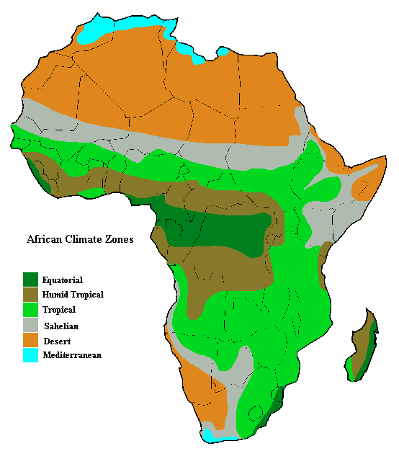

Slide 14
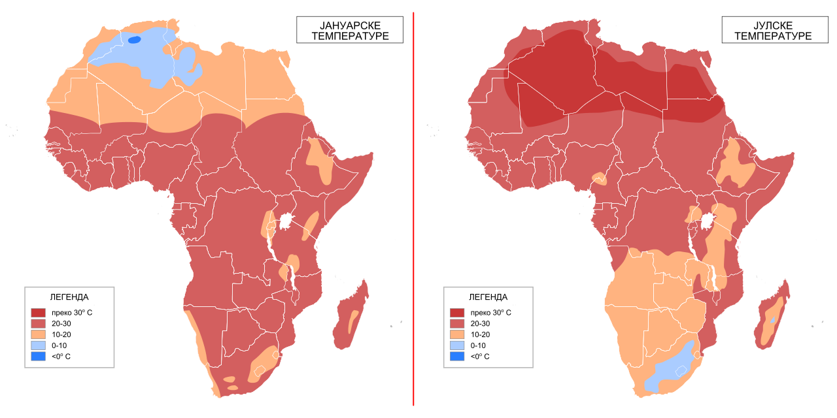

Slide 15
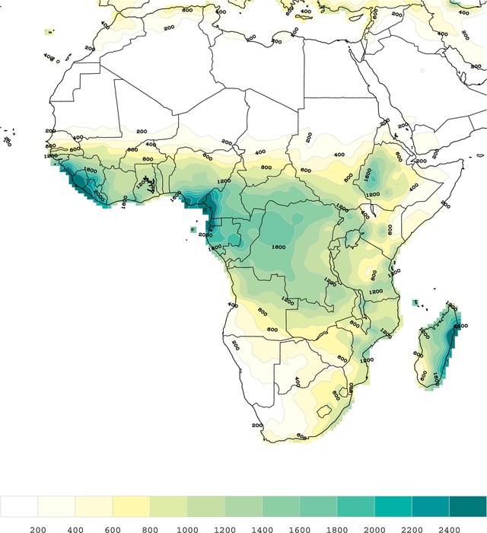
Падавине

Slide 16
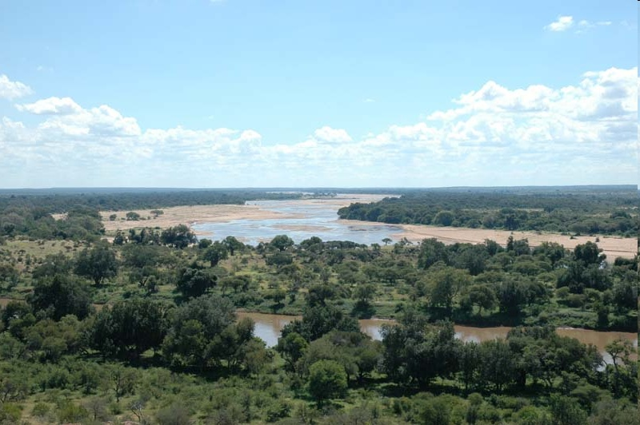
Лимпопо

Slide 17
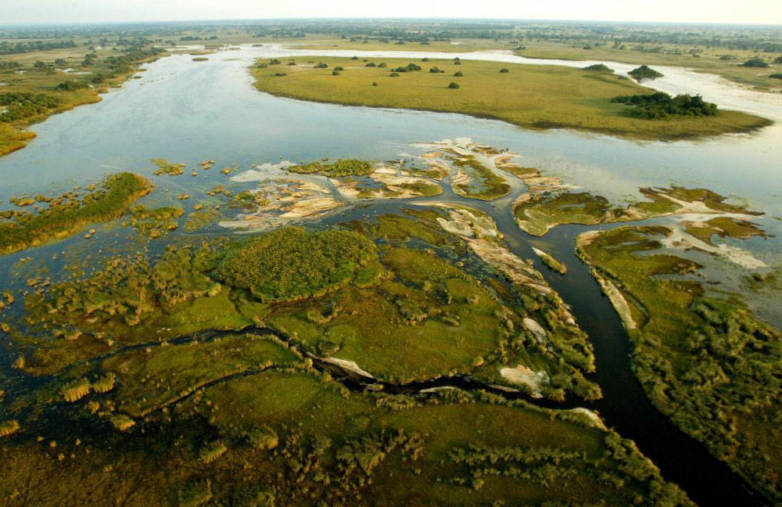
Делта Окаванго у Боцвани 15.000 km²; слив 721.258 km², река дуга 1.600-1.800 km

Slide 18
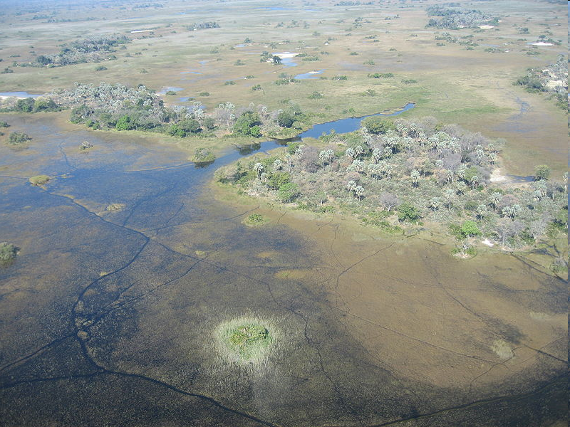
Делта Окаванго

Slide 19
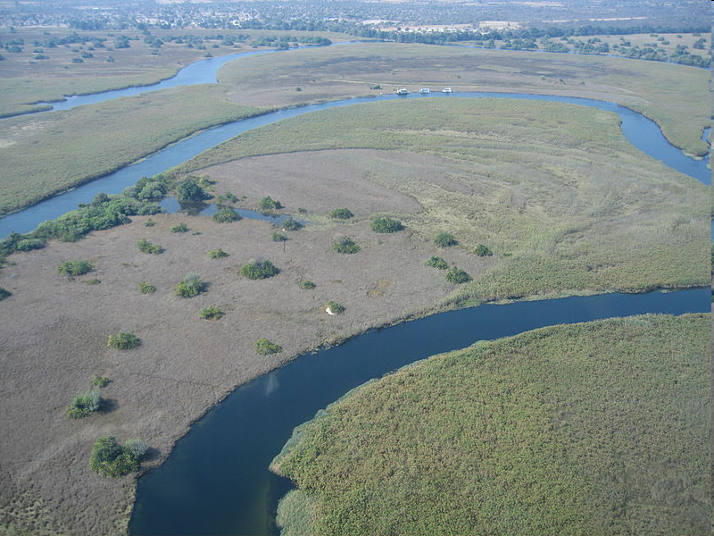
Делта Окаванго

Slide 20
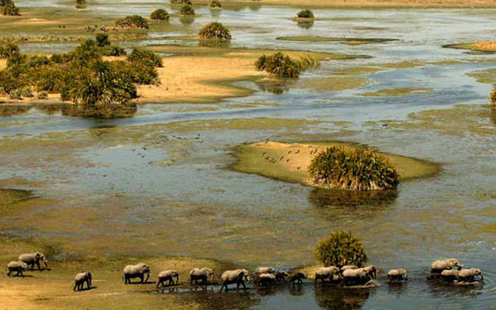
Делта Окаванго

Slide 21
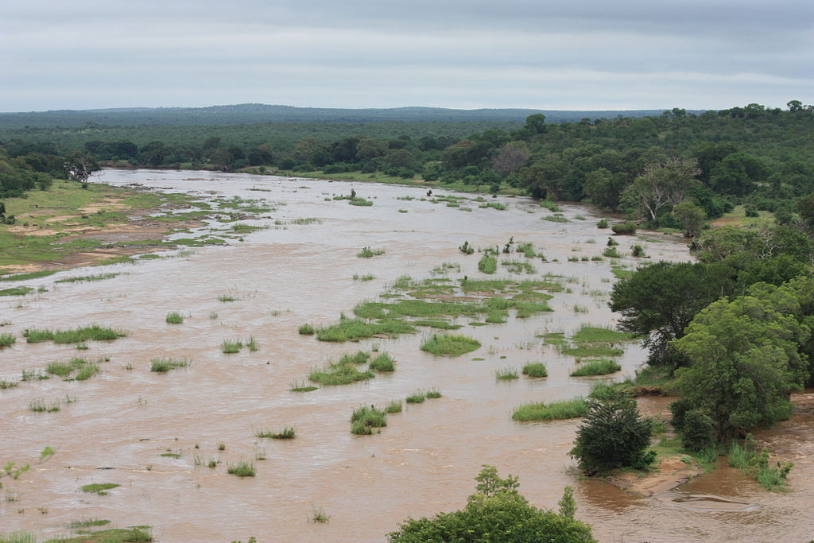
Влажна тропска вегетација уз Слоновску (Елефант) реку у НП Кругер

Slide 22
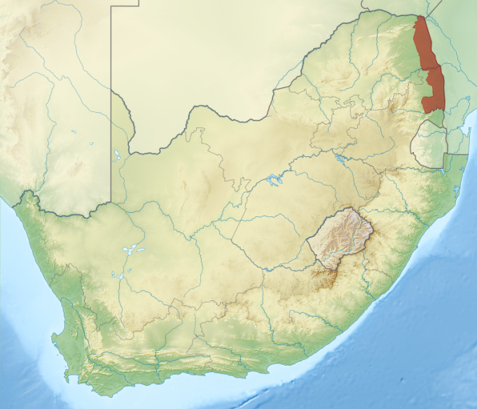
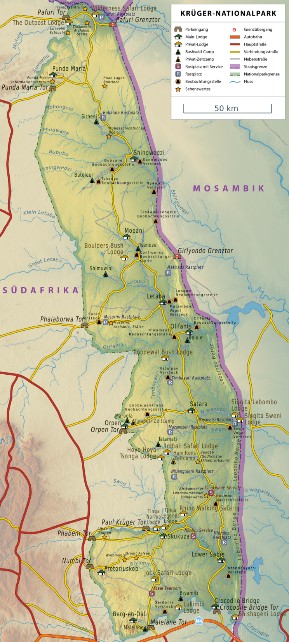
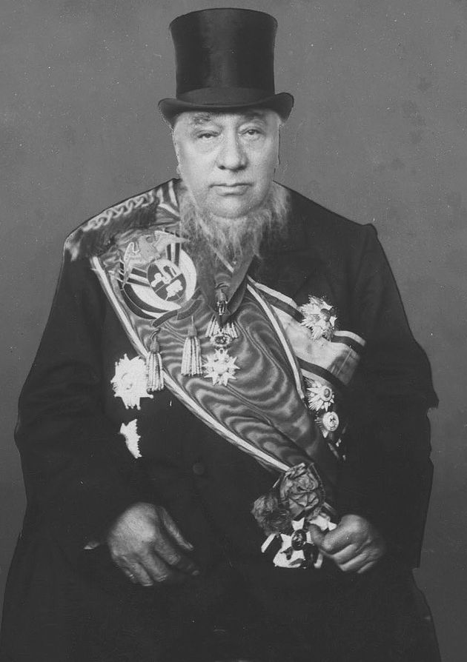
НП Кругер
Паул Кругер (1825-1904)
председник ЈАР 1883-1900.

Slide 23
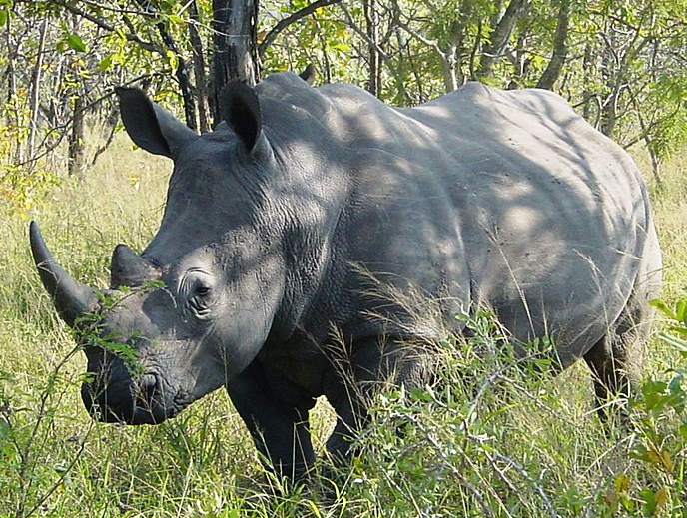
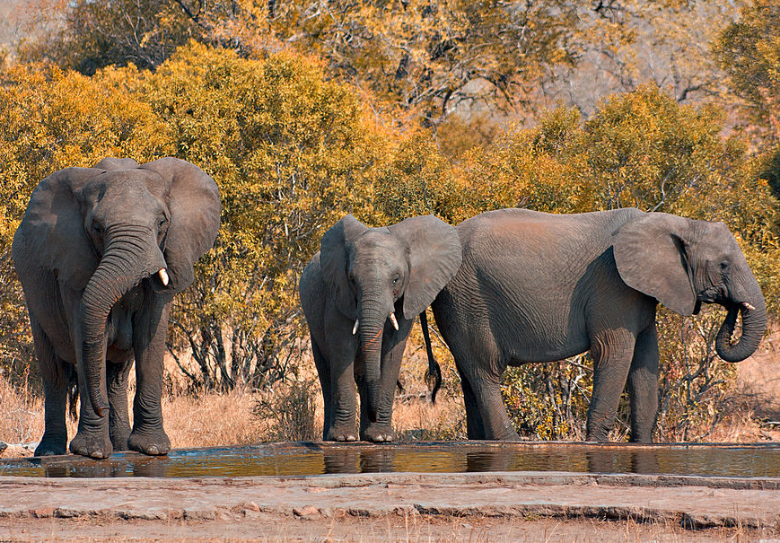
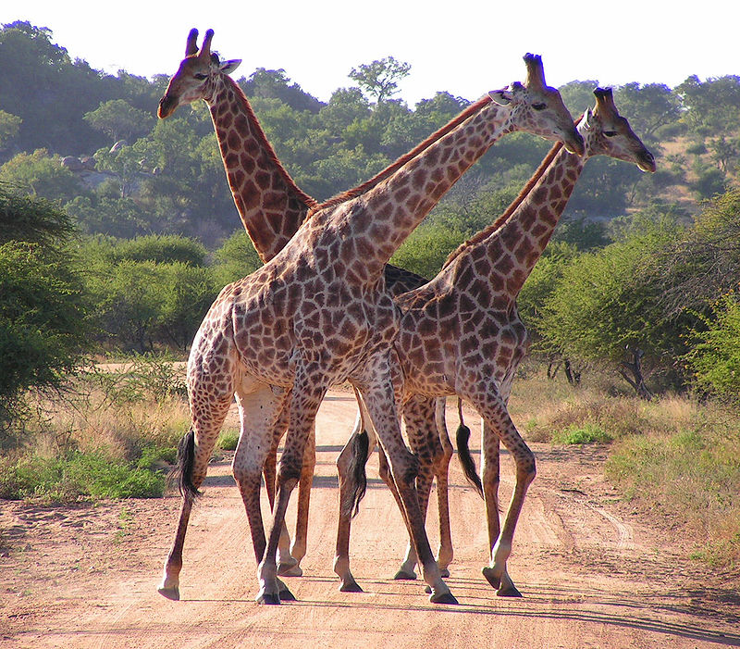

Slide 24
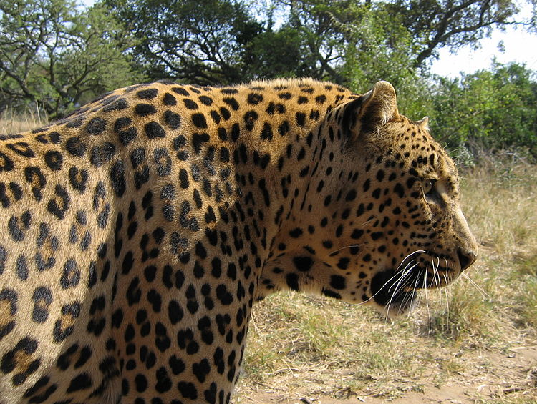
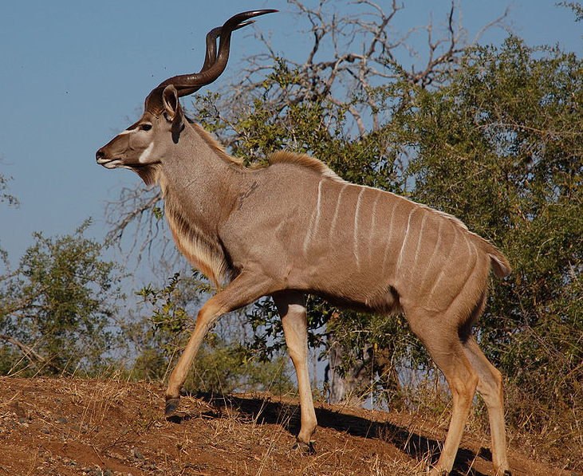
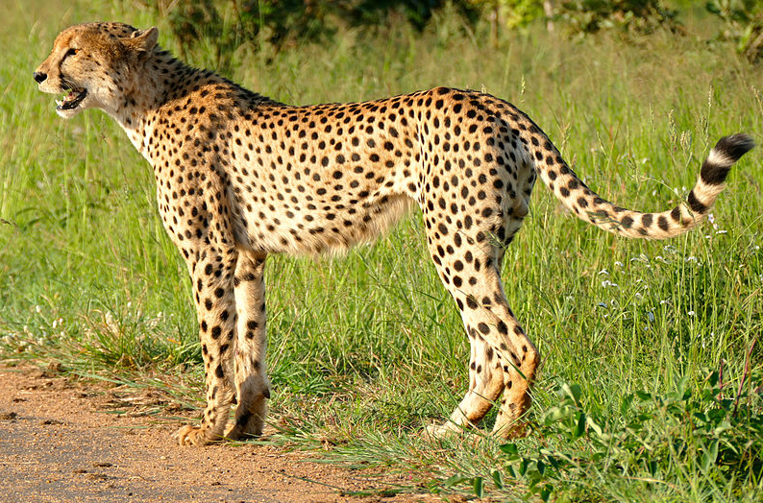
Леопард
Куду
Чита

Slide 25
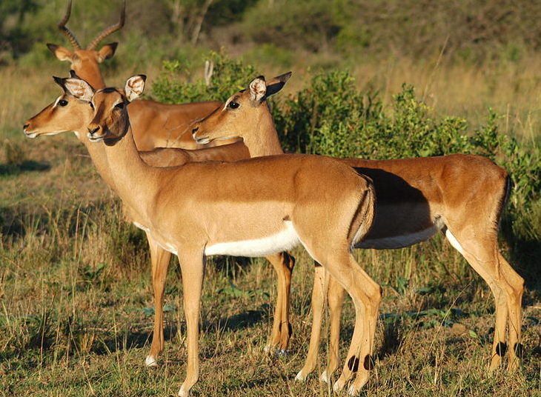
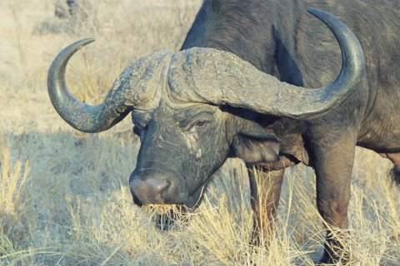
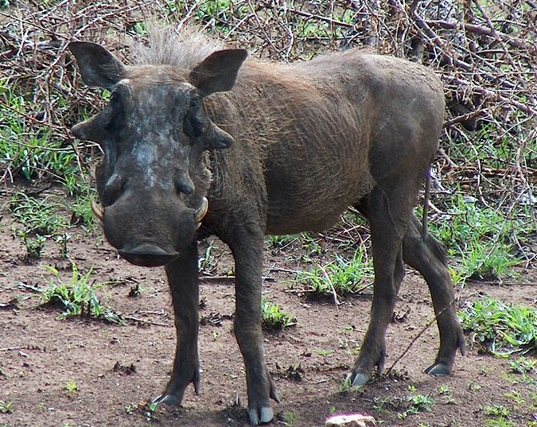
Импале

Slide 26
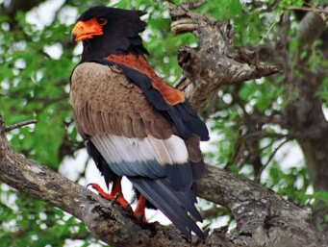
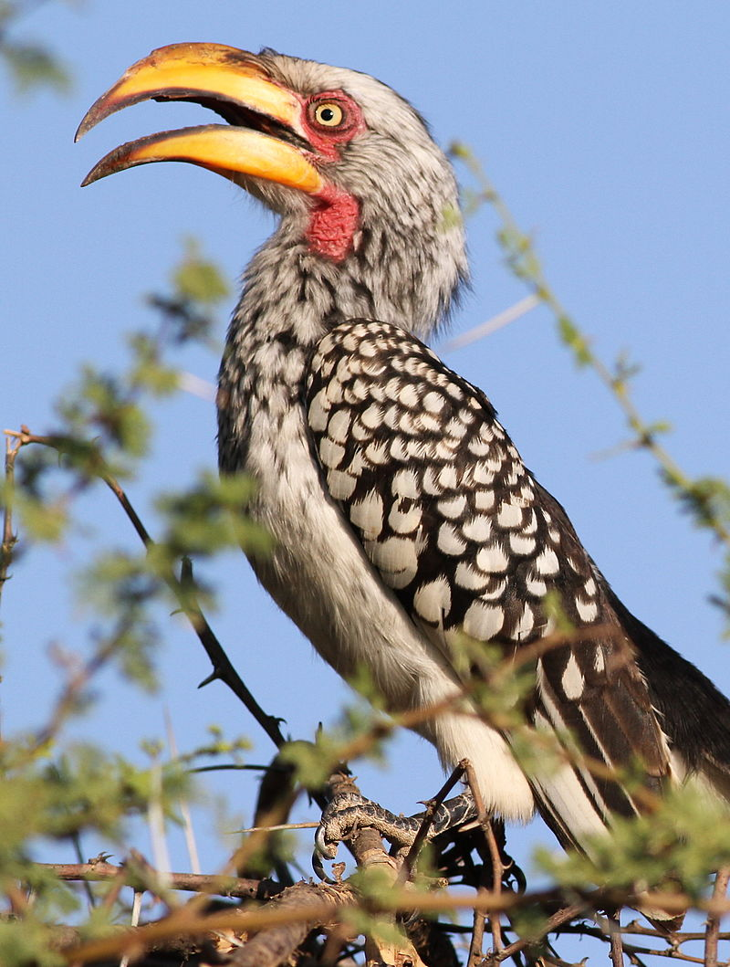
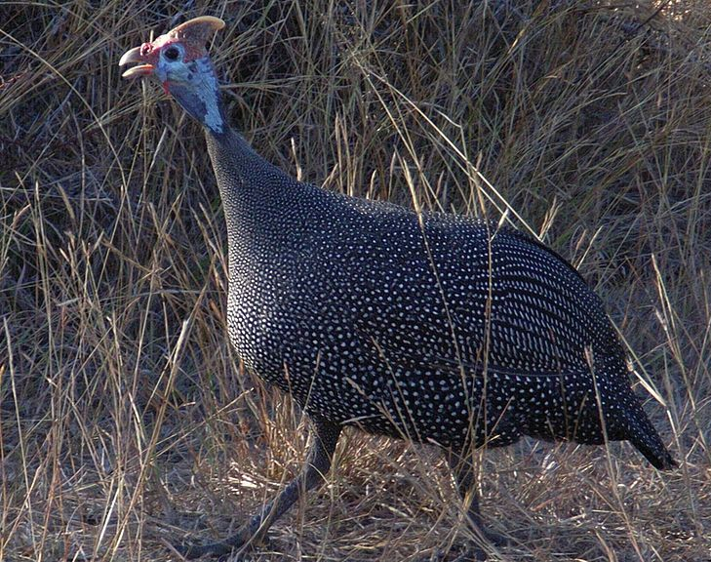
Орао
Морка (мисирка)
Птица носорог

Slide 27
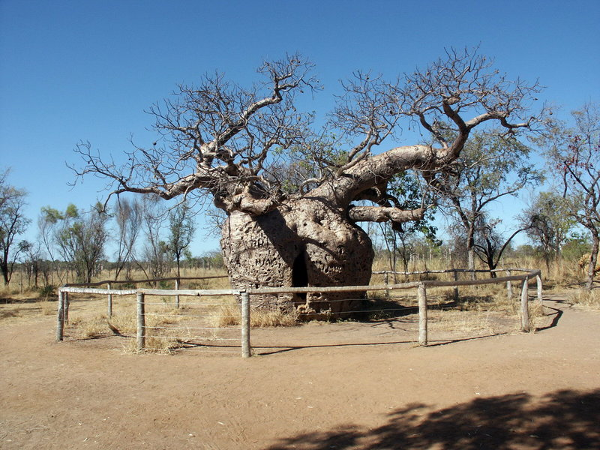

Slide 28
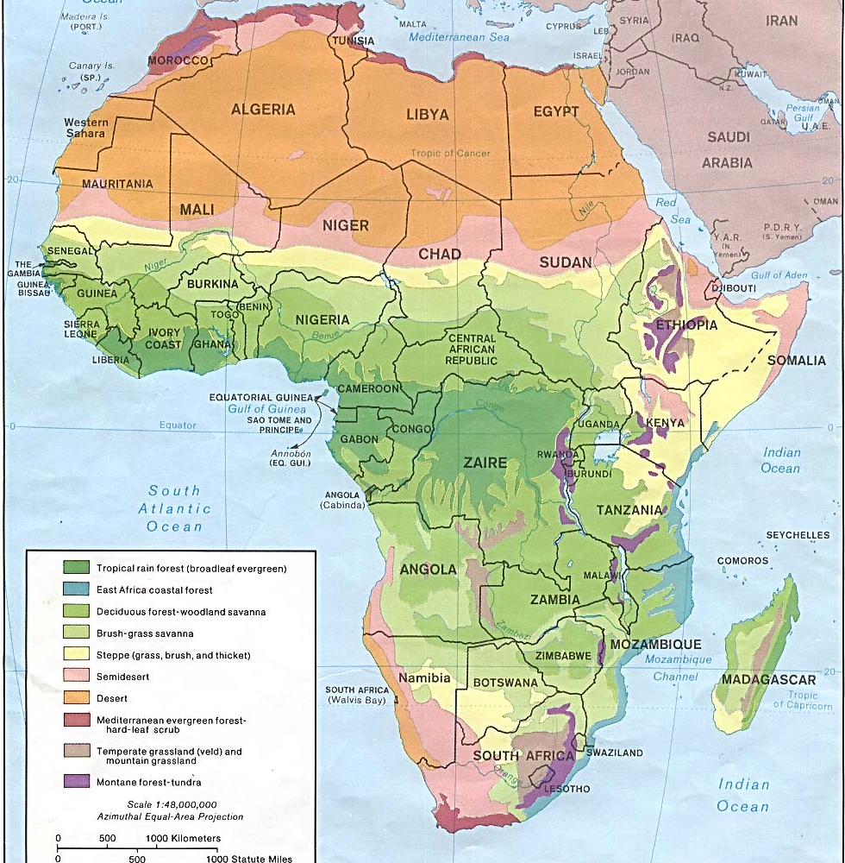
Вегетацијска
зоналност

Slide 29
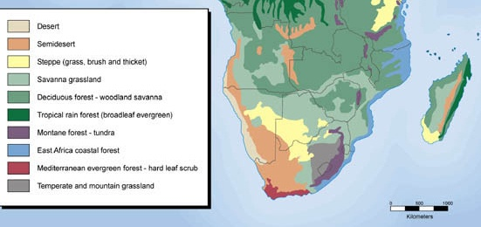

Slide 30
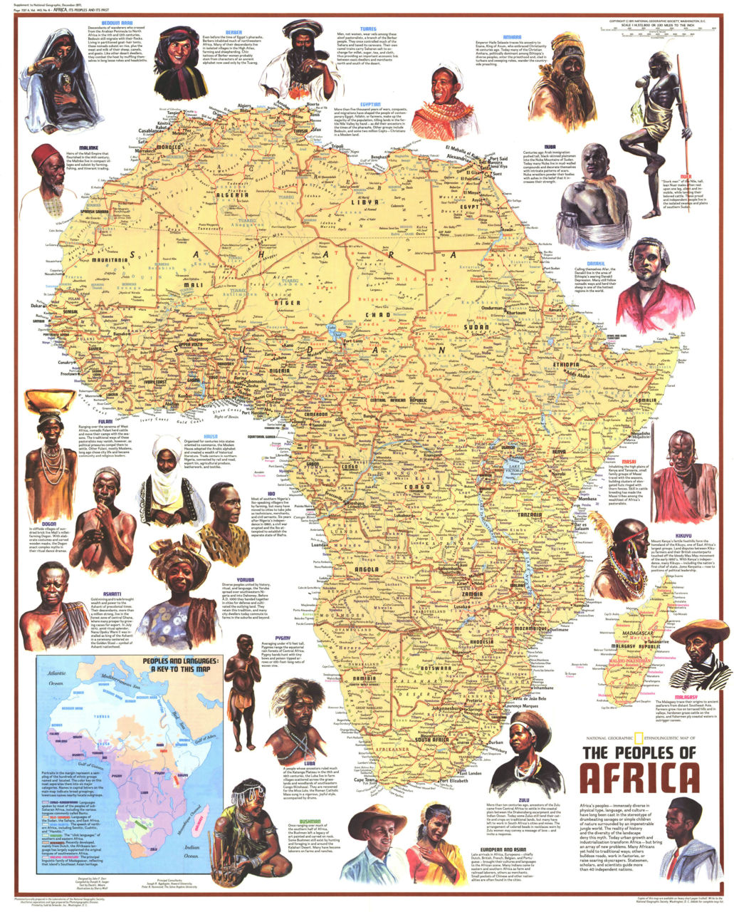

Slide 31
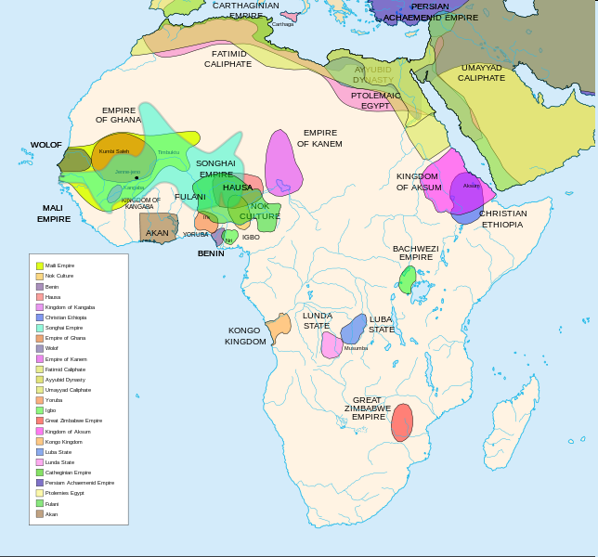
Пре-колонијалне цивилизације

Slide 32
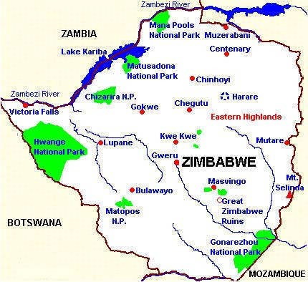
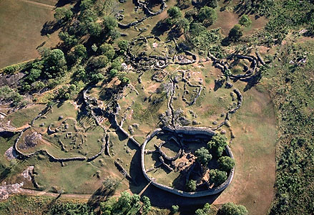
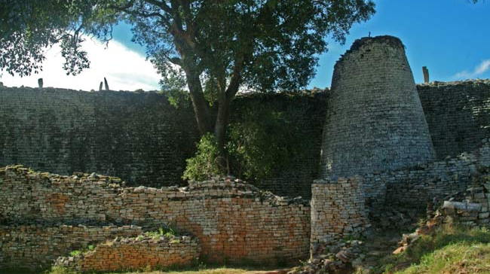
Велики Зимбабве
центар империје познате као Мунхемутапа империја – Банту цивилизација Шона од 11. до 15. века. Град заузимао око 80 ha.

Slide 33
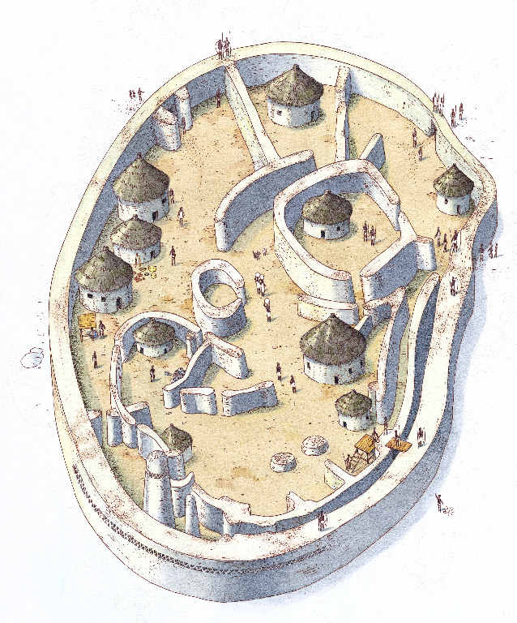
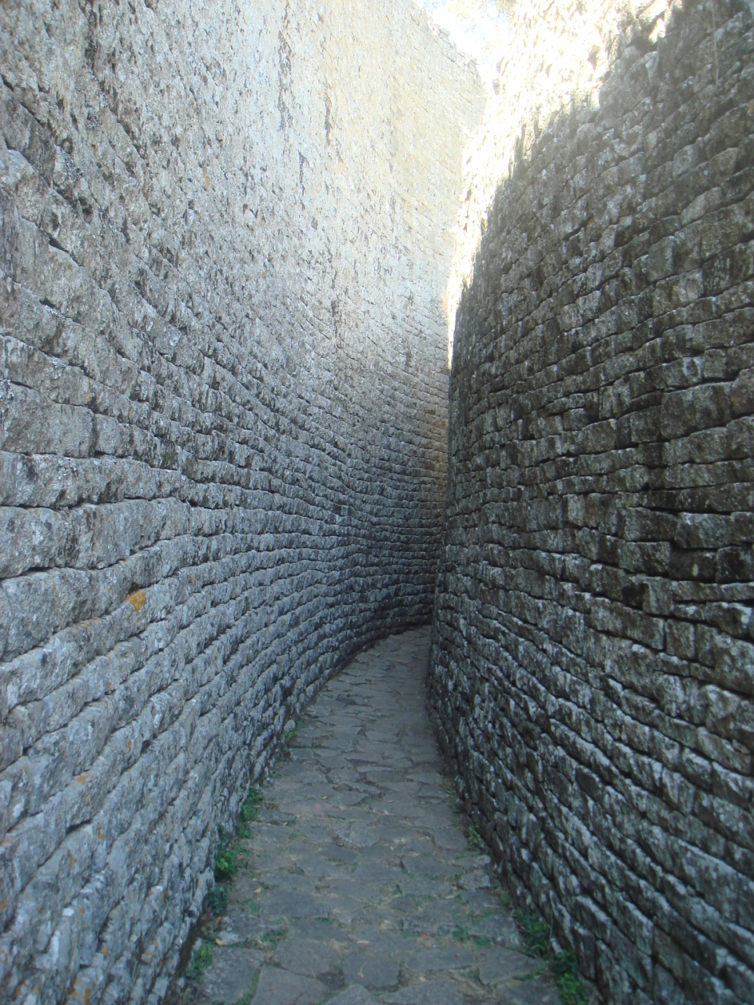

Slide 34
Велики Зибабве 13-15. век
Врач (доктор) из племана Шоне (Зимбабве)

Slide 35
Детаљ из бушманског села у Намибији

Slide 36
Пећински цртежи у Зимбабвеу стари 1000-2000 година

Slide 37
Језици
Религије

Slide 38
ЈАР
1.221.037 km², 55 мил. ст., (2015),
42,4 ст/ km², 2.798 km коп. гран.,
4.750 km обала;
Фри Стејт или Слободна Територија,
Мпумуланг или Источни Трансвал,
Лимпопо или Северна Провинција.
Покрајине у ЈАР

Slide 39
Рељеф ЈАР

Slide 41
Дракенске планине према унутрашњости

Slide 42
Дракенске планине – Долина катедрала

Slide 43
Рељефне целине
Басен Калахарија
Плато
Планински зид
Приморске равнице
Раседи – већи и мањи

Slide 44
Дракенске планине
Кепске планине изнад Кејптауна
Планине Сватберг

Slide 45
Рт добре наде

Slide 46
Део басена Калахари (пустиња 900.000 km², басен око пустиње 2,5 милиона km² )

Slide 47
Бенгуеласка морска струја
Агулхаска (Мозамбичка) морска струја

Slide 48
Падавине

Slide 49
РЕКЕ ЈАР

Slide 50
Орање – сателитски снимак

Slide 51
Орање – 2.200 km, 973.000 km², 800 m³/s
Вал – 1.250 km, 196.438 km², 124 m³/s.

Slide 52
Орање – водопад Оугрејбис висок 56 м, широк 150 m

Slide 53
Лимпопо

Slide 54
Тугела – дужина 502 km,
слив 29.100 km²,
истоимени водопад
висок 848 m – други? (Норвешка) у свету

Slide 55
Кањон реке Блајд - исток

Slide 57
Водопад на реци Еланд

Slide 59
ЈАР на шестом месту листе од 17 држава са највећим диверзитетом на свету, са више од 20.000 различитих врста биљака или око 10% свих познатих врста биљака на свету.
Протеа – национални цвет ЈАР

Slide 60
Алоја

Slide 61
Вегетација у залеђу Кејптауна
Савана
Вегетација у НП Западна обала
Баобаб

Slide 62
Горњи Каро - вегетација

Slide 63
Секретар
Меркат у Калахарију

Slide 64
Слонови у НП Кругер
Распрострањење афричког слона

Slide 67
У НП Кругер велика петорка - лав, афрички слон, афрички бивол, леопард и црни носорог.

Slide 69
Кругер – туристичко насеље

Slide 70
Северни Кимберли - Фламингоси на острвцу – јез. Кенфер

Slide 71
Природни региони ЈАР

Slide 72
Жена и мушкарац
племе Сан (Бушмани)
Жена из племана Ндбеле
Бушмани пале ватру

Slide 74
██ африканс ██ енглески ██ ндебеле ██ коса ██ зулу ██ сев.сесото
██ сесото ██ тсвана ██ свази ██ венда ██ тсонга ██ ниједан није домин.
Језици

Slide 75
Простор на коме се говори Зулу језик
Зулу – густина насељености
<1 /km²
1–3 /km²
3–10 /km²
10–30 /km²
30–100 /km²
100–300 /km²
300–1000 /km²
1000–3000 /km²
>3000 /km²
Густина насељености у ЈАР

Slide 76
Зулу ратници са краја 19. века
Споменик Зулу ратницима на брду Исандлуана у позадини
(Битка код Исандулане 22. 01. 1879. – најтежи пораз Британаца у
Англо-Зулу Рату)
Краљ Шака (1787-1827)

Slide 77
Битка код Исандулане 22. 01.1879. – најтежи пораз Британаца у Англо-Зулу Рату

Slide 78
Фредерик Вилем де Клер (1936-) – последњи
председник беле већине у ЈАР 1989-1994.
Нелсон Мендела (1918-2013) први црнац председник (мај 1994. - јун 1999)

Slide 79
Јоханезбург

Slide 80
Јоханезбург – стари део уз рудник

Slide 81
Совето

Slide 82
Совето

Slide 83
Преторија – један од три
главна града - извршна власт
“Ђакаранда град”

Slide 84
Плави дијамант
29,6 карата из рудника
Кулинан код Преторије
Преторија – Зграда уједињења - Влада

Slide 85
Кејптаун (1652. основ. Холанђани) – један од три главна града – законодавна власт

Slide 86
Кејптаун – Национална скупштина

Slide 87
Зебре у Резервату природе Кеберг код Кејптауна

Slide 88
Дурбан

Slide 89
Порт Елизабет са стадионом “Нелсон Мендела”

Slide 90
Питермарцибург – административни центар покрајине Квазулу-Натал – Градска кућа

Slide 91
Блумфонтејн на 1395 м – главни град Слободне Државе - један од три главна града ЈАР,
у којем је седиште судске власти – 1892. овде рођен Џ.Р.Р. Толкин аутор дела Господар прстенова.

Slide 92
Велика рупа (Big Hole) - Кимберли

Slide 93
Североисточна обала - Балито

Slide 94
Обала уз Индијски океан – корали уз Содвана обалу

Slide 96
Ровос воз
Ровос воз је у власништву компаније
“Главни град парк станица”
(Capital Park Station)
из Преторије.
У оквиру туристичких путовања организује се
8 рута, а најважније су:
Преторија – Кејптаун,
Преторија - Дурбан,
Преторија - Викторијини вододпади,
Кејптаун – Дар ес Салем и
Преторија – Свакопмунд (Намибија).

Slide 97
Ровос воз на станици у Преторији
Ровос воз

Slide 98
Сунчани град једна од локација на Голф рути Ровос воза

Slide 99
Ровос воз – Голф рута: Сунчани Град – Преторија – Дурбан – Мпака - Преторија

Slide 100
Ровос воз

Slide 102
Сунчани град или Сан Сити 150 km СЗ од Јоханезбурга (Афрички Лас Вегас)

Slide 103
Хотел Kаскаде
Сунчани град
или Сан Сити

Slide 104
Хотел у Голд Риф Ситију

Slide 105
Тематски парк у Граду Златног гребена

Slide 106
Село Зулу народа у Шакаленду

Slide 107
Куће племена Сото

Slide 108
Турист. насеље у КваЗулу – Натал провинцији
Смештај у Кага Кама резервату
Смештај у НП Кругер
Одмаралиште у Дракенским планинама

Slide 109
Традиционална јела – кухиња је мешање куварских вештина урођеничких народа и досељеника из Европе, Индије и Индокине и из оближњих бивших колонија као што је Мозамбик (Португал)

Slide 110
Хотел Ореал гранд
Јоханесбург
Дванаест апостола код Кејптауна
Lord Milner Hotel in Matjiesfontein in the Lower Karoo
Сунчани комплекс на Дивљој обали
Хотел Лорд Милнер у Матијесфонтејну (Горњи Кару)
- бивша железничка станица

Slide 112
Код Кејптауна
У НП Кругер

Slide 113
Стеленбош на Винском путу
Фарма вина

Slide 114
ТУРИСТИЧКЕ РЕГИЈЕ
I Западно приморје
II Јужно приморје
III Југоисточно приморје
IV Унутрашњи плато
V Рударски североситок
VI Саванско-шумска регија на СИ

Slide 115
ТУРИЗАМ ИСТОЧНЕ АФРИКЕ

Slide 116
60.000 КМ²

Slide 117
ВИКТОРИЈИНО ЈЕЗЕРО

Slide 118
ВИКТОРИЈИНО ЈЕЗЕРО – ИЗВОР ЖИВОТА

Slide 120
САФАРИ НА ВИКТОРИЈИНОМ ЈЕЗЕРУ

Slide 121
ОДМАРАЛИШТЕ НА ВИКТОРИЈИНОМ ЈЕЗЕРУ

Slide 122
ТУРИСТИЧКО НАСЕЉЕ НА ВИКТОРИЈА Ј.

Slide 123
ПЛАНИНА РУВЕНЗОРИ - УГАНДА

Slide 124
ПРЕДЈЕЛИ РУВЕНЗОРИЈА

Slide 125
ПЕЊАЊЕ НА РУВЕНЗОРИ

Slide 126
КАБАЛЕГА ВОДОПАДИ

Slide 127
НП КРАЉИЦА ЕЛИЗАБЕЛА - САФАРИ

Slide 128
САФАРИ

Slide 129
ЈОШ САФАРИЈА

Slide 131
КАМПАЛА – ГЛАВНИ ГРАД УГАНДЕ

Slide 132
БАХАИ ХРАМ У КАМПАЛИ

Slide 133
НАТИОНАЛНИ ТЕАТАР УГАНДЕ

Slide 134
НАЦИОНАЛНИ МУЗЕЈ

Slide 135
КРАЉЕВСКА ПАЛАТА

Slide 136
КАБАКА - КРАЉ БУГАНДЕ

Slide 138
ПЛАНИНА КЕНИЈА – 5199 М

Slide 139
КЕНИЈА

Slide 140
НП АМБОСЕЛИ – КЕНИЈА - КИЛИМАНЏАРО

Slide 141
АМБОСЕЛИ

Slide 144
МАСАИ МАРА – ПРИПАДНИЦИ ПЛЕМЕНА

Slide 145
РЕЗЕРВАТ МАСАИ МАРА - МИГРАЦИЈЕ

Slide 146
МИГРАЦИЈЕ ГНУА

Slide 147
НАЈРОБИ – ГЛАВНИ ГРАД КЕНИЈЕ

Slide 148
НАЈРОБИ – ГРАД УСРЕД САВАНЕ

Slide 149
НАЈРОБИ – КОЛИНИЈАЛНА АРХИТЕКТУРА

Slide 150
КУЛТУРНО БЛАГО КЕНИЈЕ

Slide 151
ПАРЛАМЕНТ КЕНИЈЕ У НАЈРОБИЈУ

Slide 152
МАУЗОЛЕЈ ПРЕДСЈЕДНИКА КАНЈАТЕ

Slide 153
МОМБАСА – ГРАД НА ОБАЛИ ОКЕАНА

Slide 154
МОМБАСА – СПОМЕНИК СТРАДАЛИМ СЛОНОВИМА

Slide 155
ДИАНИ – ПЛАЖА КРАЈ МОМБАСЕ

Slide 156
УРЕЂЕНЕ ПЛАЖЕ - ОКОЛИНА МОМБАСЕ

Slide 157
ТУРИСТИЧКИ КОМПЛЕКС НА ОБАЛИ ИНДИЈСКОГ ОКЕАНА

Slide 158
ЛАМУ АРХИПЕЛАГ - СЈЕВЕРОИСТОК КЕНИЈЕ

Slide 159
ТУРИЗАМ НА ОСТРВУ ЛАМУ

Slide 160
ТАНЗАНИЈА

Slide 161
НП КИЛИМАНЏАРО - ТАНЗАНИЈА

Slide 162
УГАШЕНИ ВУЛКАН 5895 М

Slide 163
ПЛАНИНА МЕРУ 4562 М

Slide 165
НП СЕРЕНГЕТИ

Slide 167
СЕРЕНГЕТИ - САФАРИ

Slide 168
ДАР ЕС САЛАМ – ГЛАВНИ ГРАД ТАНЗАНИЈЕ

Slide 169
НА ОБАЛИ ИНДИЈСКОГ ОКЕАНА

Slide 170
ТУРИСТИЧКА ИНФРАСТРУКТУРА УЗ ГЛАВНИ ГРАД

Slide 171
БОТАНИЧКА БАШТА – ДАР ЕС САЛАМ

Slide 173
СТАРИ ГРАД ЗАНЗИБАР

Slide 174
ЗАНЗИБАР

Slide 176
ТУРИЗАМ НА ЗАНЗИБАРУ

Slide 177
ЈЕДИНСТВЕНЕ ПЛАЖЕ ЗАНЗИБАРА

